Slide 1
Виды спорта и спортивный инвентарь
Учитель МОУ «СОШ № 50»:
Волковский Александр Иванович
Магнитогорск 2016

Slide 2
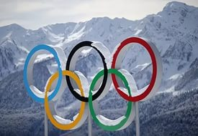
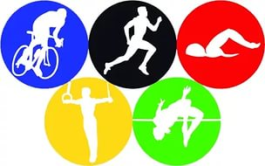
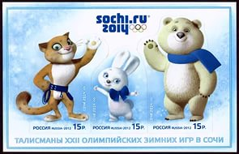
Самая известная горная вершина Древней Греции – Олимп
Олимпийские игры
В честь этой горы названы самые массовые игры на планете

Slide 3
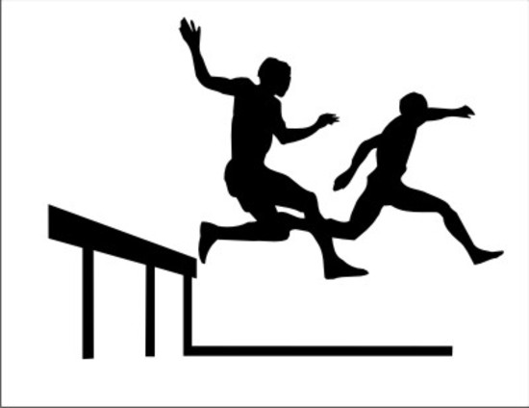
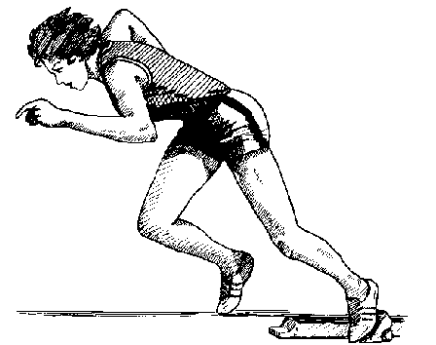
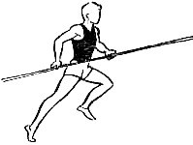
Легкая атлетика
Лёгкая атле́тика — олимпийский вид спорта, включающий бег, ходьбу, прыжки и метания
Говорят матиматика – это царица наук.
Тогда легкая атлетика – царица спорта!!!

Slide 4
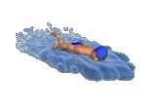
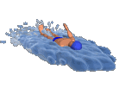
Способы спортивного плавания: Кроль на груди Баттерфляй (дельфин) Плавание на спине (кроль на спине) Брасс

Slide 5
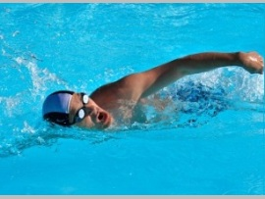
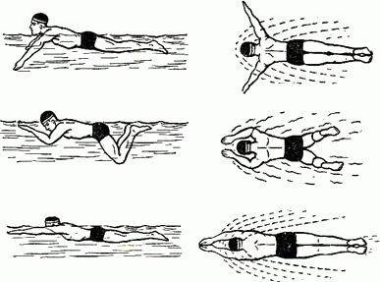
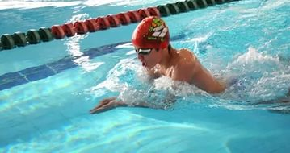
Самый быстрый вид спортивного плаванья – кроль на груди. Брасс - самый медленный спортивный способ плавания

Slide 6
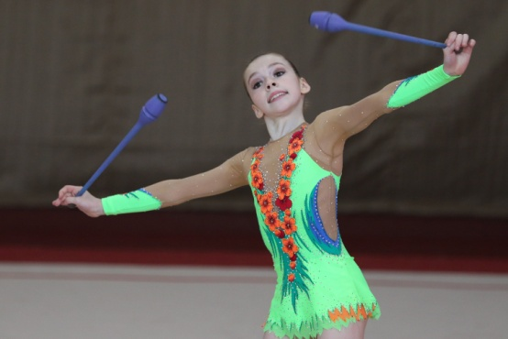
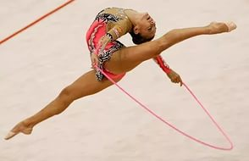
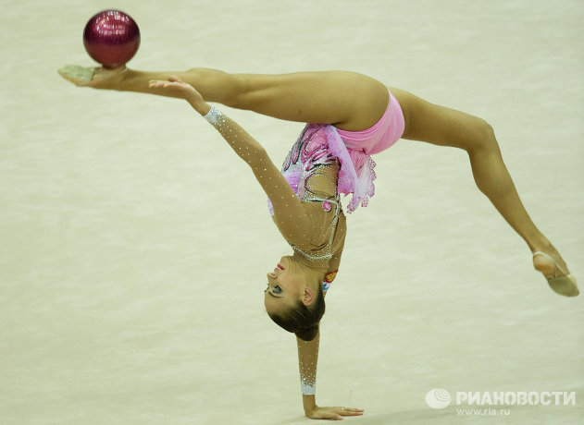
Художественная гимнастика
Художественная гимнастика — вид спорта, выполнение под музыку различных гимнастических и танцевальных упражнений без предмета, а также с предметом

Slide 7
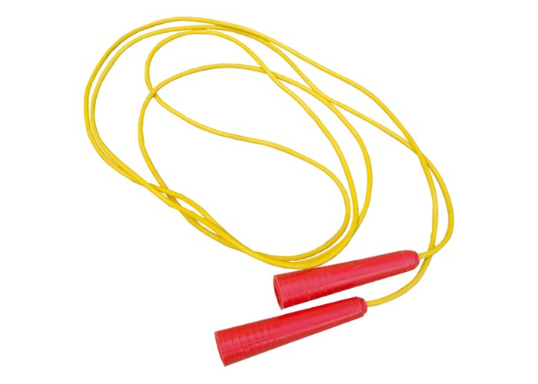
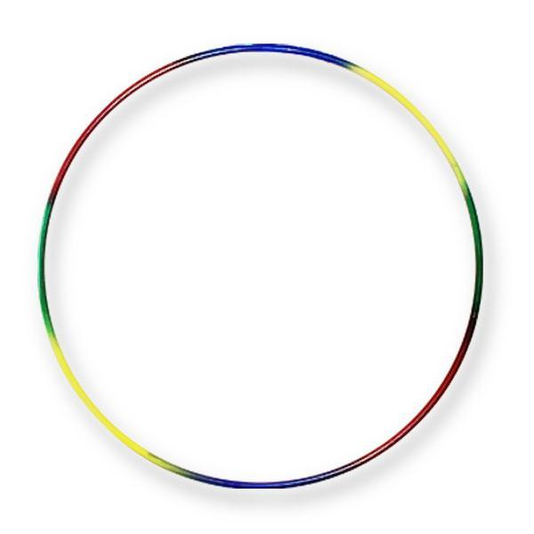
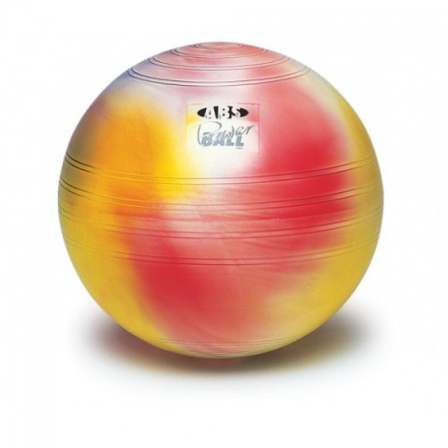
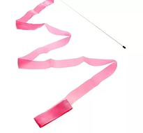
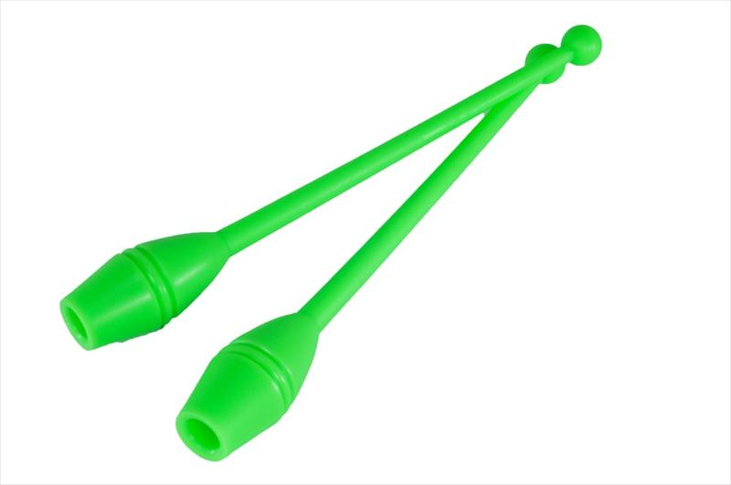
Снаряды в художественной гимнастике
Скакалка.
Обруч.
Мяч.
Лента.
Булавы.

Slide 8
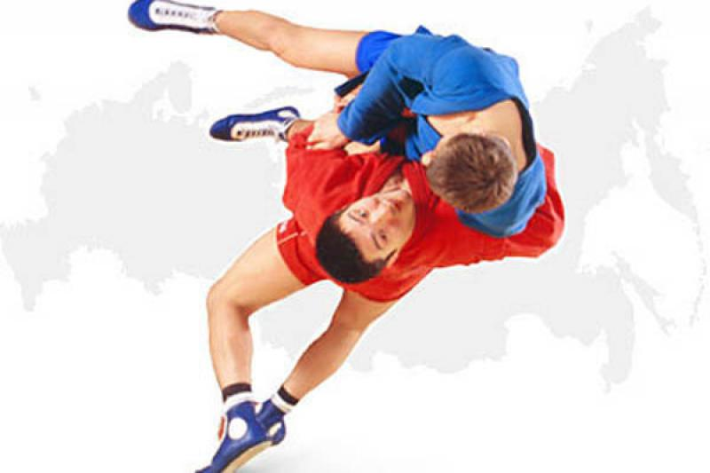
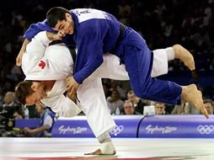
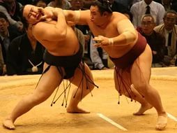
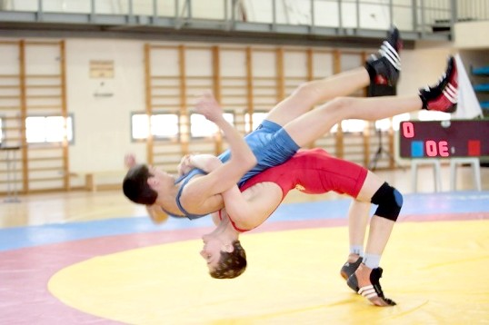
Виды борьбы:
самбо
дзюдо
Греко-римская борьба
сумо

Slide 9
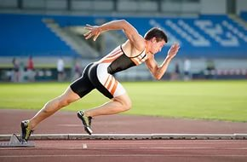
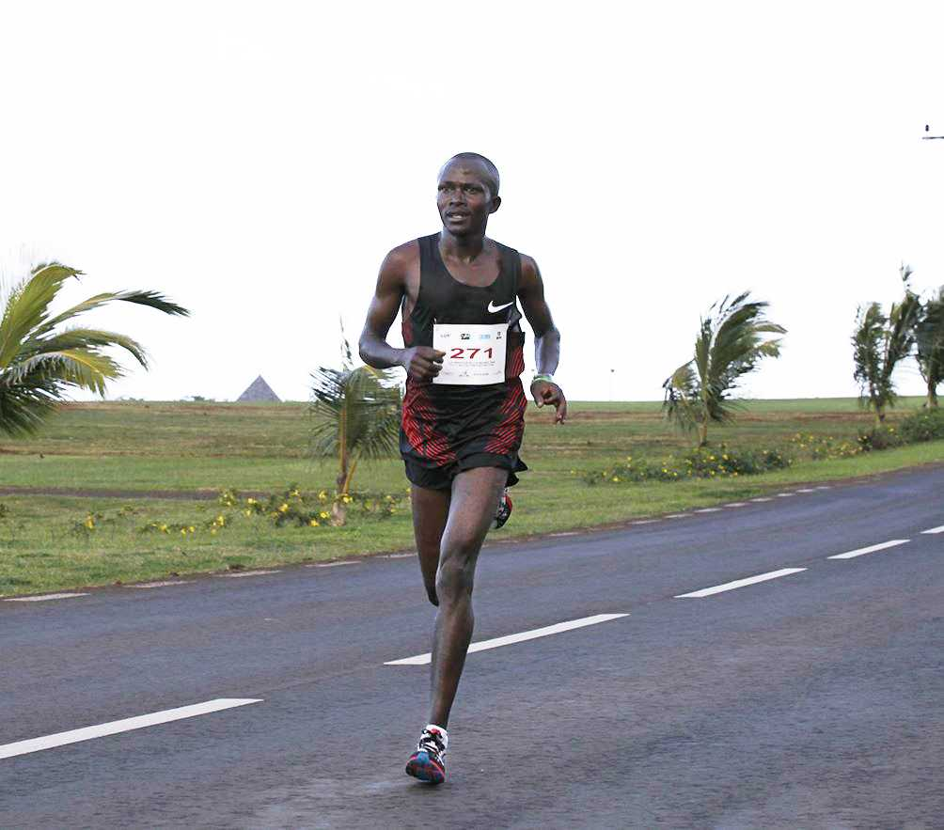
Виды бега:
Спринт – бег
на короткие
дистанции;
Марафон – бег
на длинные
дистанции.

Slide 10
Спринт и марафон
Спринтер и марафонец

Slide 11
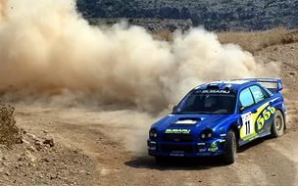
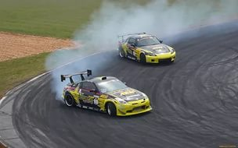
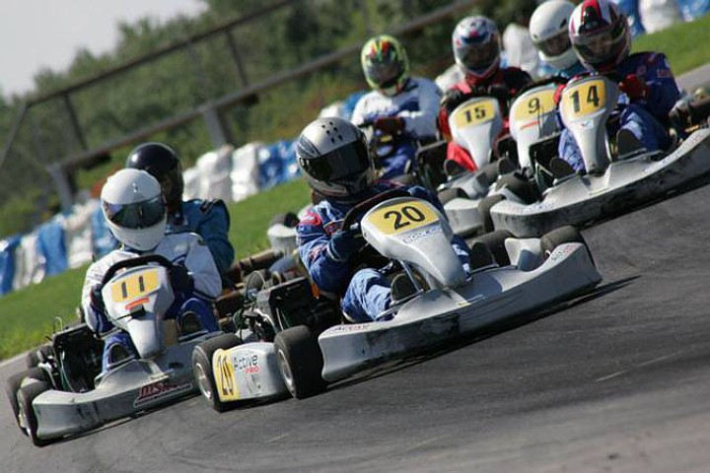
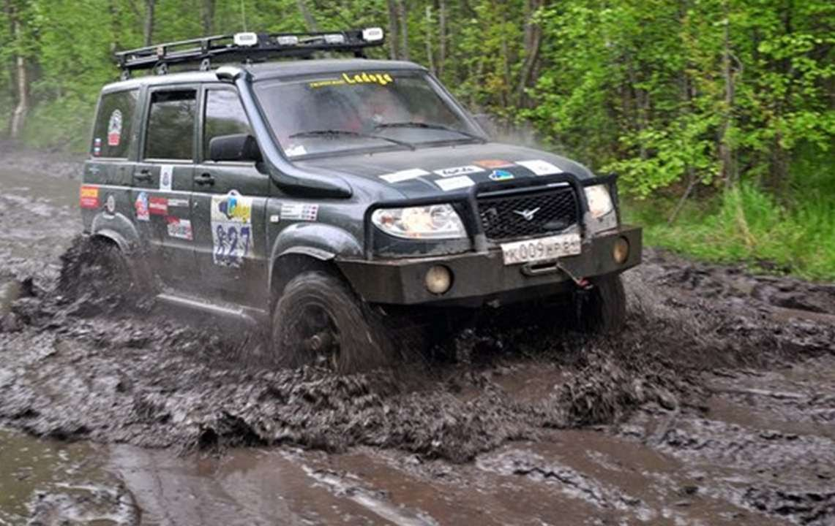
Автомобильный спорт категория технических видов спорта, в которых люди соревнуются в скорости прохождения трассы на автомобилях
Ралли
Трофи
Дрифт
Картинг

Slide 12
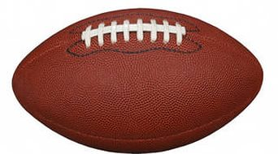
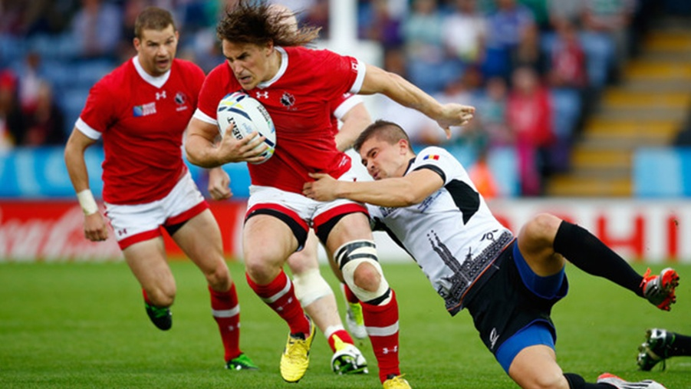
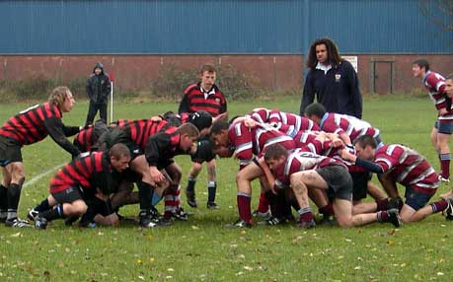
Регби - спортивная командная игра, в которую играют на прямоугольном поле мячом овальной формы, разновидность футбола.

Slide 13
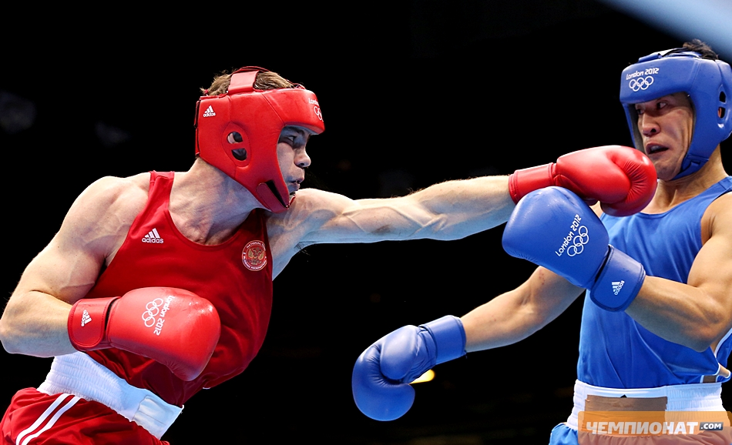
Бокс
Бокс (от англ. box — коробка, ящик, ринг) — контактный вид спорта, единоборство, в котором спортсмены наносят друг другу удары кулаками в специальных перчатках.

Slide 14
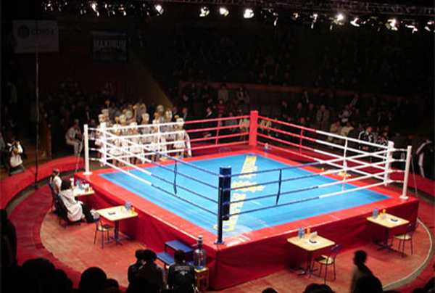
Ринг — площадка для бокса или других боевых искусств.

Slide 15
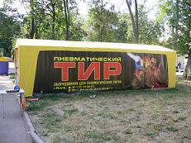
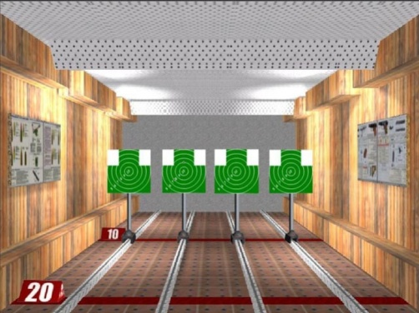
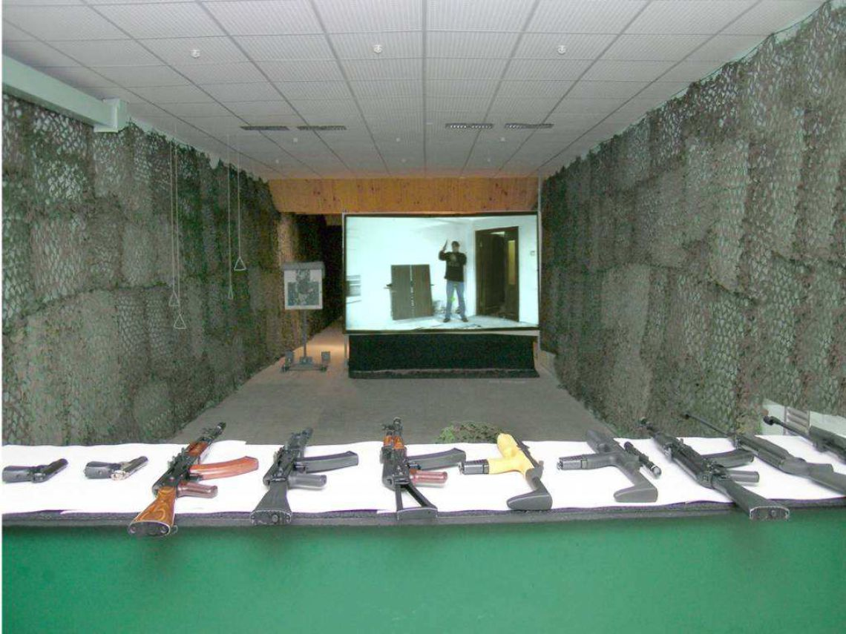
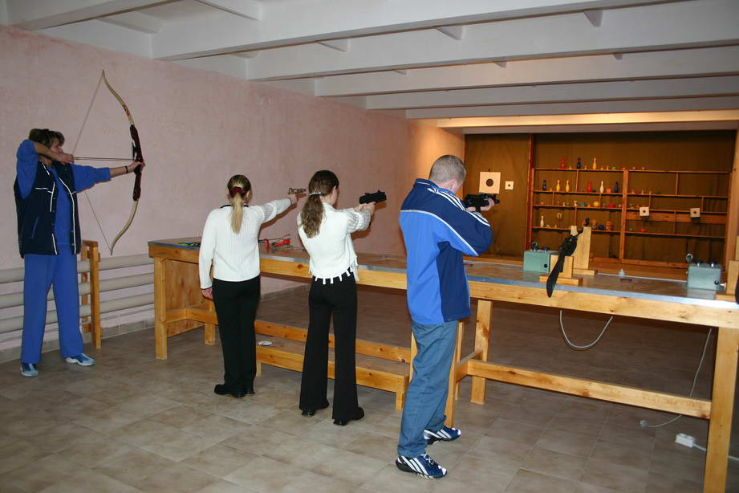
Тир – это специально приспособленное место для учебной и целевой стрельбы из стрелкового оружия

Slide 16
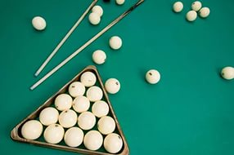
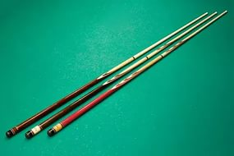
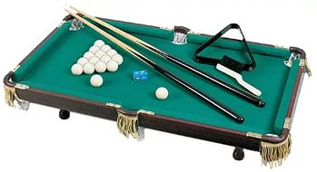
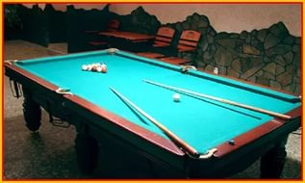
Бильярд
Характерной особенностью всех бильярдных игр является передвижение шаров с помощью кия.

Slide 17
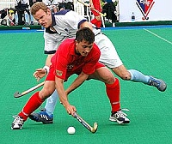
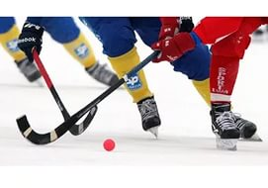
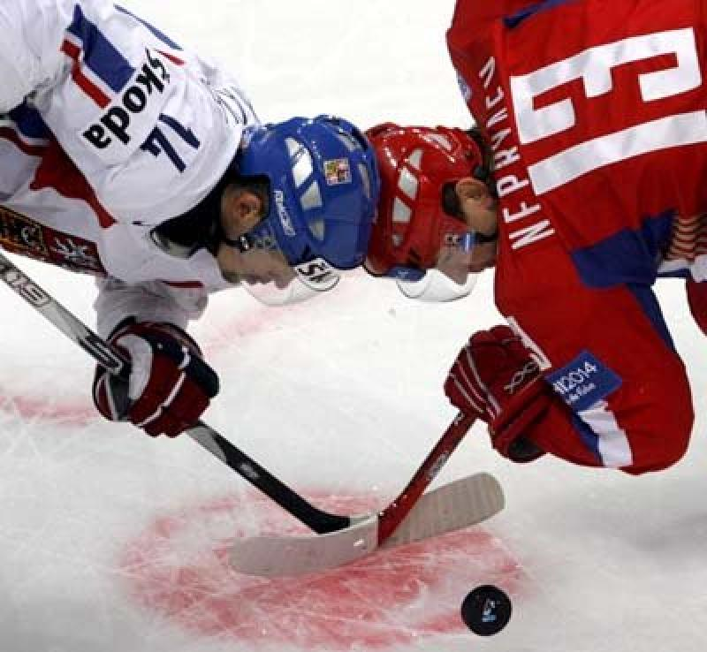
Хоккей
Хоккей - это спортивная командная игра с клюшками и шайбой или мячом.
Виды хоккея:
На траве С мячом С шайбой

Slide 18
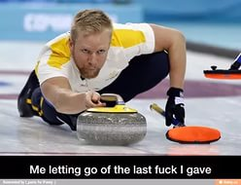
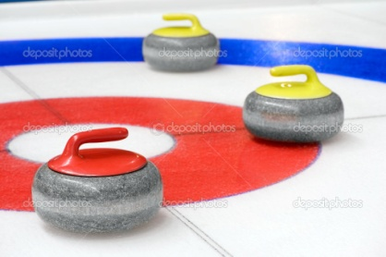
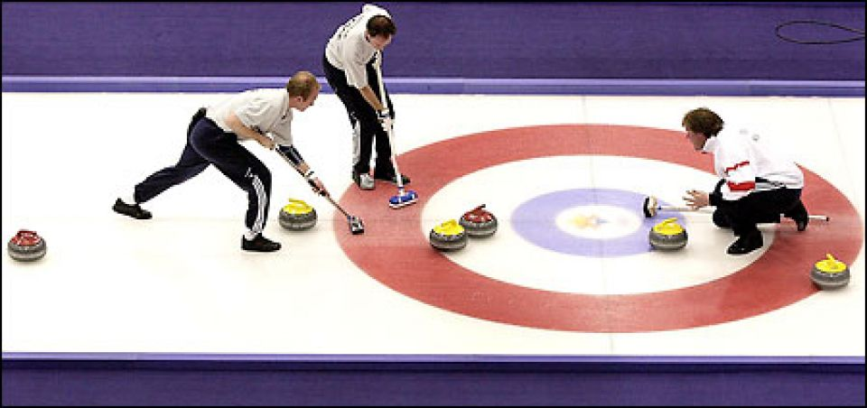
Кёрлинг
Кёрлинг — командная спортивная игра на ледяной площадке. Участники двух команд поочерёдно пускают по льду специальные тяжёлые гранитные снаряды («камни») в сторону размеченной на льду мишени («дома»)

Slide 19
Спасибо за внимание!

